Slide 1
INSuficiencia Cardiaca, TABIQUE INTERVENTRICULAR, LA GENETICA Y PARTICIPACION MOLECULAR
Dr. Jorge Rayo Chávez
Jefatura Clínica de Insuficiencia Cardiaca
UMAE H. Cardiología, CMN Siglo XXI, IMSS
CIUDAD DE MEXICO, 2 de MARZO del 2016

Slide 2
Insuf. Cardiaca: Un problema fuera de control
Insuficiencia cardiaca
Prevalencia: 2% población adulta
Incidencia: 660,000 casos nuevos/año
Mortalidad: 50% a 5 años de diagnóstico
1ª causa de hospitalización en mayores de 65 años
American Heart Association. 2014 Heart and Stroke Statistical Update.

Slide 3
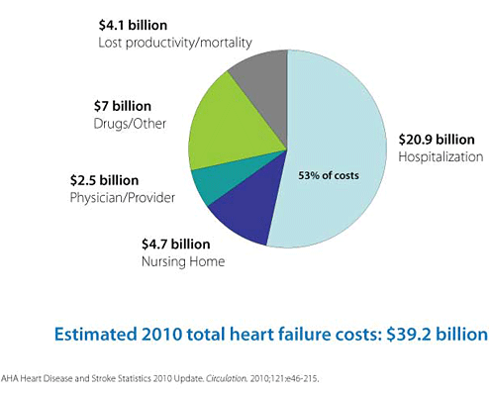
MAGNITUD DEL PROBLEMA
Grupo | Prevalencia | Incidencia | Mortalidad | Egresos hospitalarios | Costo (USD)
Población general | 4,900,000 | 550,000 | 50% dentro de los primeros 5 años | 900,000 | $28.1 billones
2004
Grupo | Prevalencia | Incidencia | Mortalidad | Egresos hospitalarios | Costo (USD)
Población general | 5,300,000 | 660,000 | 50% dentro de los primeros 5 años | 1,084,000 | $39.2 billones
2010
¹American Heart Association. 2010 Heart and Stroke Statistical Update.

Slide 4
Expresión del Receptor Adenovirus-Coxsackievirus (CAR) identificado por RT-PCR en tiempo real en tejido endomiocárdico de pacientes con miocarditis
Niveles de expresión del CAR
Controles
Miocarditis limítrofe
Miocarditis aguda
Relación entre la expresión del receptor vs severidad clínica de la miocarditis.
Resultados:
Mayor expresión de CAR en miocarditis limítrofe NS (respuesta inmune del paciente ó tamaño de la muestra?.
Pacientes que responden al Tx inmunomodulador tienen mayor expresión de CAR…… participación de CAR en la recuperación del tejido dañado?.
CAR mediador inflamatorio. Inmunosupresores bloquean el efecto inflamatorio de la sobreexpresión de CAR sin afectar su función de molécula de adhesión

Slide 5
Detección Temprana de Cardiopatía Chagásica en Pacientes Donadores Asintomáticos Seropositivos para Chagas
Se detecta seropositividad en Banco de Sangre
Se realizan:
ECG,
Lab.
Rx
ECO
RMN
Resultados:
Incidencia mayor a la documentada en estudios.
Posibildad de tratamiento temprano.
Disminución de complicaciones.

Slide 6
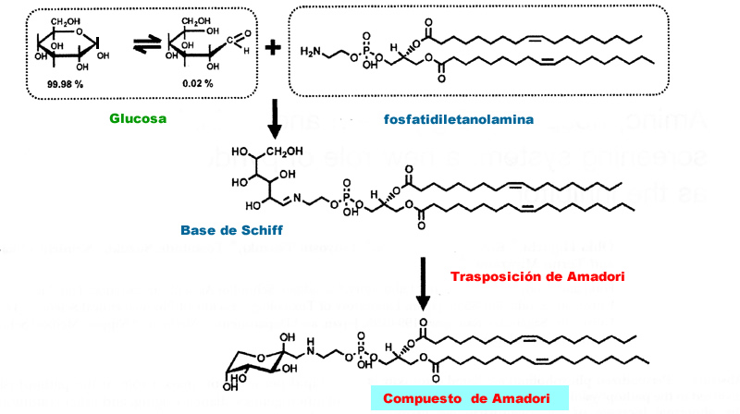
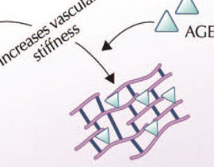
PRODUCTOS FINALES DE LA GLICACION AVANZADA (AGEs) en la patogénesis de las complicaciones diabéticas
Efectos de los productos finales de la glicación avanzada (AGEs):
  Dependientes o Independientes del receptor para AGEs.
Componentes estructurales de la matriz del tejido conectivo (componentes de las membranas basales como el colágeno tipo IV) dianas preferentes para la glicación. Otras proteínas de vida media larga objeto de glicación avanzada: mielina, tubulina, el activador del plasminógeno 1 (PAI-1) y el fibrinógeno.
Los entrecruzamientos intra- e inter-moleculares con el colágeno, resultado del proceso de glicación → alteraciones estructurales que conllevan una pérdida de la elasticidad y aumento de la resistencia a la digestión proteolítica (mayor rigidez de los vasos sanguíneos).

Slide 7
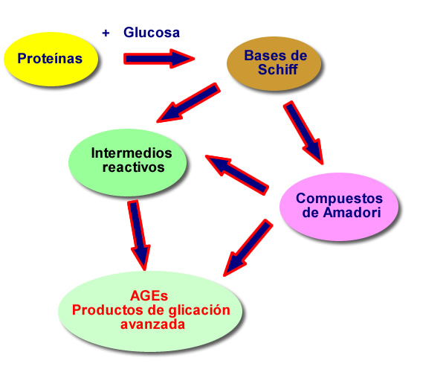
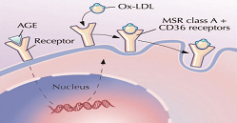
  Efectos provocados por AGEs vía dependiente del receptor (RAGE):
Activación de segundos mensajeros: proteína kinasa C y la translocación del NF-kB al núcleo, donde incrementa la trascripción de proteínas incluyendo ICAM-1, Eselectina, endotelina-1, factor tisular, VEGF y citoquinas proinflamatorias. Consecuencia: Aceleración de procesos que ocurren tanto en el envejecimiento fisiológico de individuos normales como en pacientes diabéticos.

Slide 8
EFECTOS FISIOPATOLOGICOS:
AGEs
Entrecruzamientos en
El tejido miocárdico
Interacción con el
Receptor AGE (RAGE)
Entrecruzamientos en
Tejido vascular
Fibrosis
Daño en el
Metabolismo Ca
Ateroesclerosis
Vasoconstricción
Trombosis
Rigidez
miocárdica
Relajación
alterada
Contracción
alterada
EAC
Disfunción
endotelial
Rigidez
vascular
Disfunción
sistólica
Disfunción
vascular
Disfunción
diastolica
FALLA CARDIACA

Slide 9
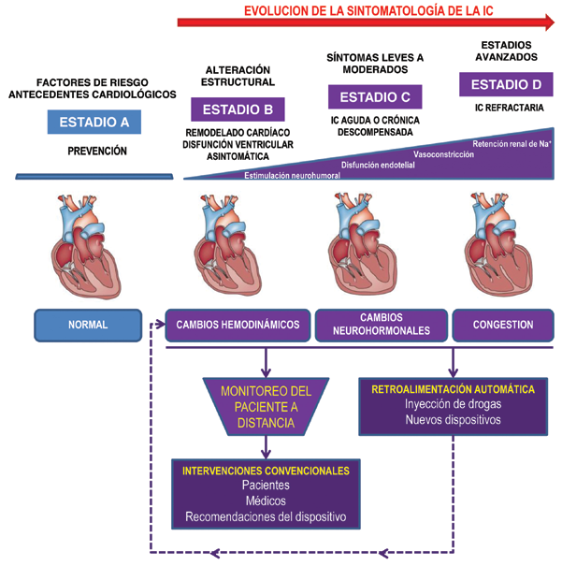
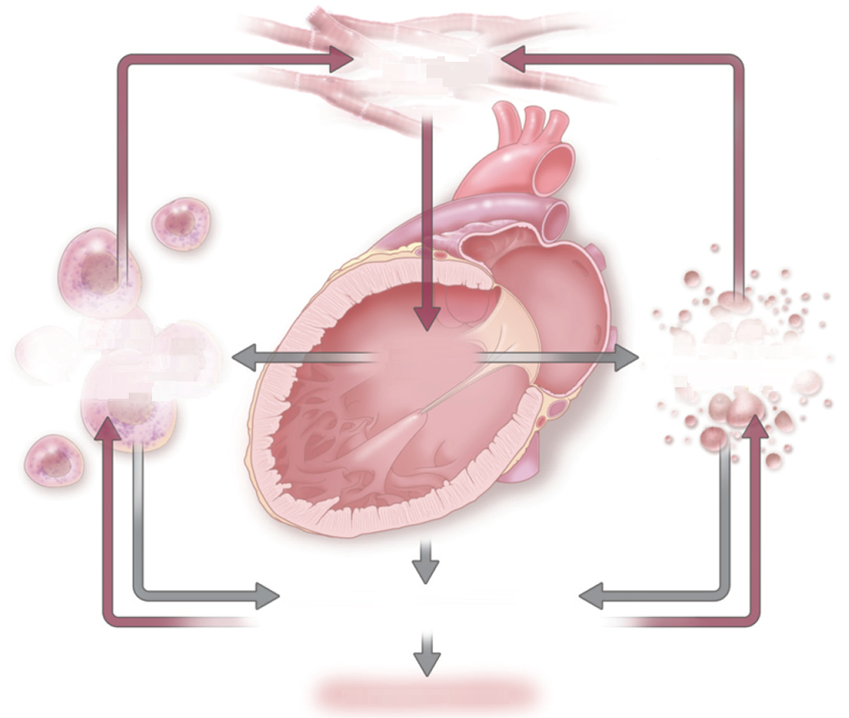
Registro Nacional de Insuficiencia Cardiaca
*Estadios C y D
*Estadios A y B
Daño a miocitos
y matriz extracelular
TRATAMIENTO
CONTROL GLUCEMICO
ANTIOXIDANTES
INHIBIDORES FORMACION DE AGEs
INHIBICION DE ENTRECRUZAMIENTO
AGEs EXOGENOS: DEJAR DE FUMAR/DIETA BAJA EN AGEs
ELIMINAR AGE: LISOZIMAS/RAGE SOLUBLES
INHIBICION DEL RECEPTOR AGE: ANTICUERPOS ANTI AGE
INHIBICION DE LA TRASNDUCCION DE SEÑAL
Desequilibrio
Neurohumoral, ↑ expresión
citocinas, alteración respuesta
inmune e inflamatoria,
alteración fibrinolisis
Apoptosis,
alteración expresión genes
inanición energía,
estrés oxidativo
Remodelación
Ventricular
Efectos eléctricos, ventilatorios, vasculares,
musculares, renales, hematológicos y otros
Síndrome Insuficiencia Cardiaca

Slide 10
AcRAGE:
No modificó TA, Col., Uremia.
Redujo hasta 59% vs placebo Area fraccional de placa aórtica (0.016±0.002 versus 0.039±0.005, P < 0.001).
En plasma ↓ concentraciones fosfolípidos oxidados (detectado por Ac monoclonal específico (P < 0.05) y títulos Ac IgG vs LDL oxidadas (P < 0.001).
Resultados sugieren bloqueo RAGE reduce efecto patogénico de uremia, probablemente mediante la reducción del estrés oxidativo.

Slide 11
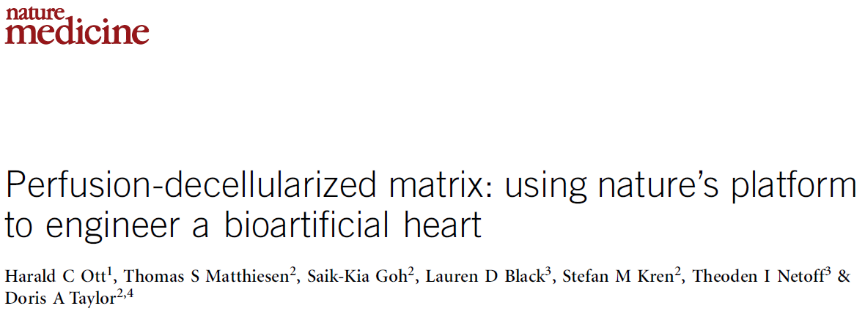

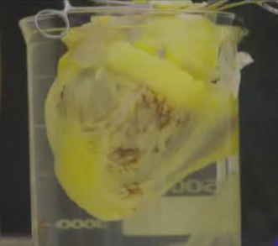
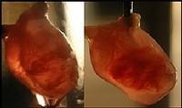
Paredes del corazón (septum, pared libre)
Aparatos valvulares
Nature Medicine Vol 14 No 2 Feb 2008

Slide 12
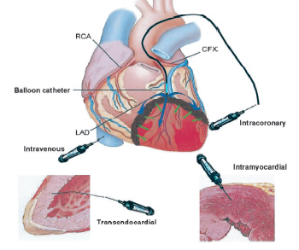
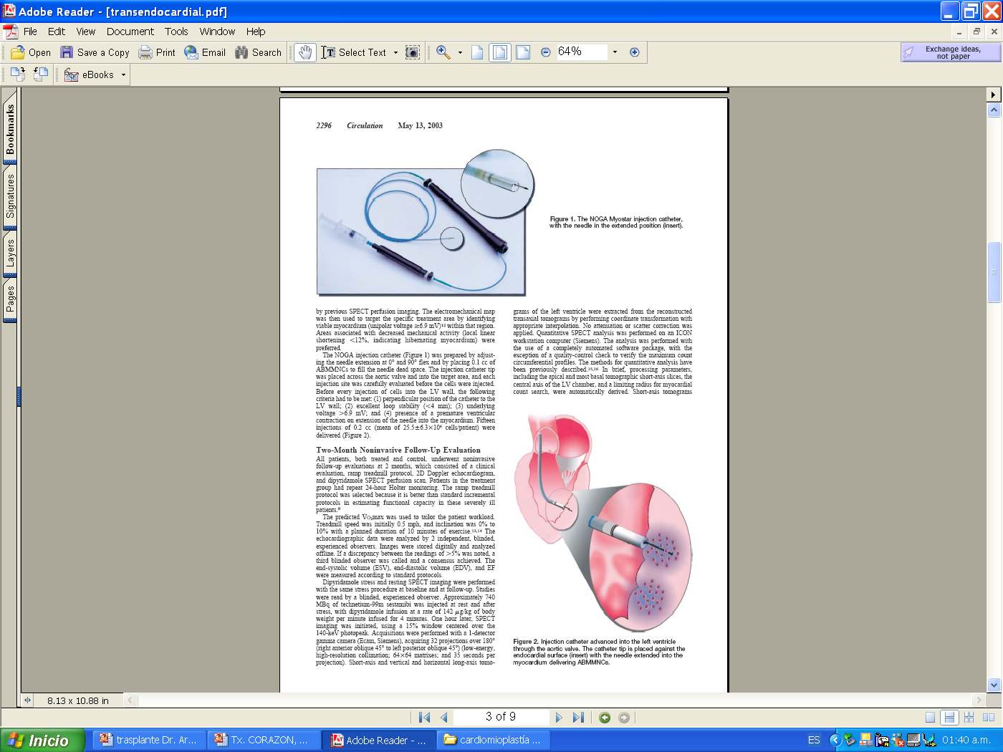
Cardiomioplastía celular sistemas de implante
Implante de células madre
Selección del tipo específico
No inmunomoduladores.
No rechazo
Disponibilidad.

